Slide 1
Network Security
소프트웨어학부
20150271 정구익

Slide 2
XSS(Cross Site Scripting)
웹사이트 관리자가 아닌 이가 웹 페이지에 악성 스크립트를 삽입 가능하다는 취약점을 이용하여 쿠키, 세션등을 탈취하거나 비정상적인 기능을 수행하게 하는 해킹의 한 종류이다.
다른 웹사이트와 정보를 교환하는 식으로 작동하여 XSS라고 불린다.
Stored XSS Attacks와 Reflected XSS Attacks가 있다.

Slide 3
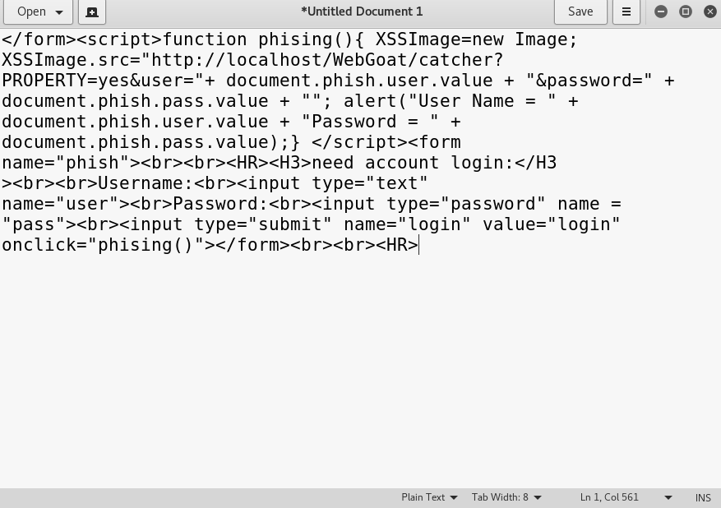
Phishing with XSS
Serch input field에 들어갈 스크립트 문장
데이터를 전송하는 코드가 정상 작동하지 않아 임의로 Alert를 이용하여 화면에 띄어주는 것으로 대체하였습니다.
Search를 클릭하게 되면 ID와 PW를 입력하는 임의의 입력란이 나타나며 login을 클릭하면 데이터가 전송(출력)되게 된다.

Slide 4
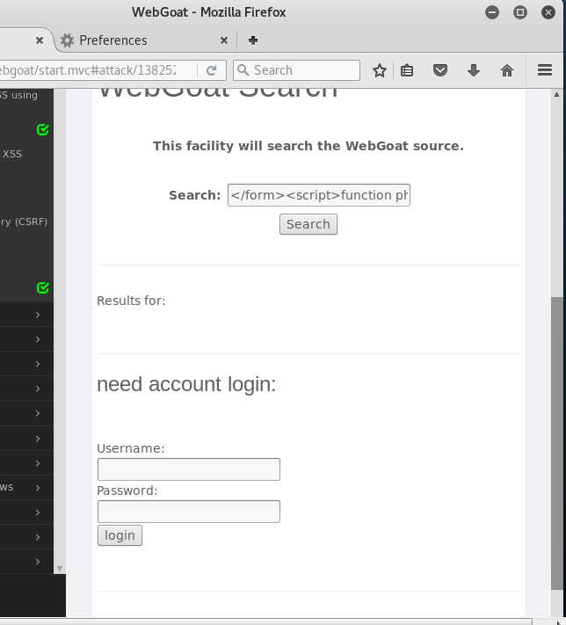
Phishing with XSS
Script를 입력하고 Search를 클릭하였을 대 임의의 입력하는 부분이 추가된 모습입니다.

Slide 5
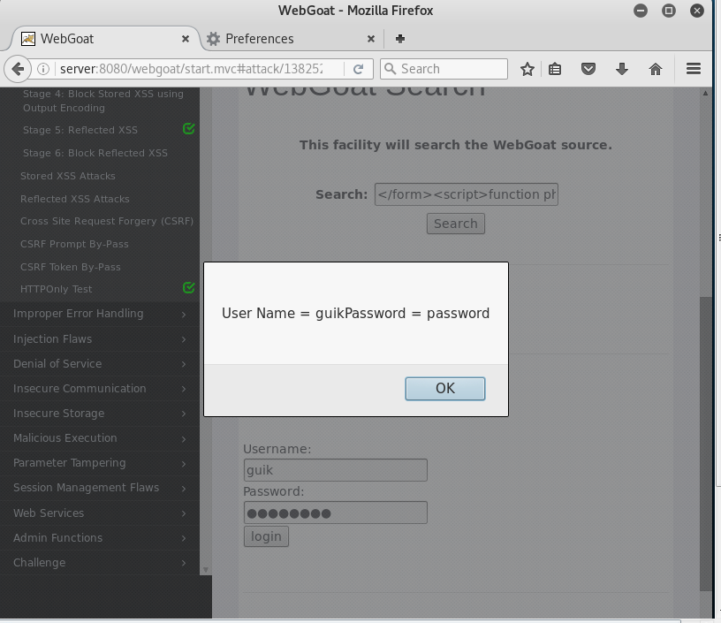
Phishing with XSS
Username 입력 필드와 Password 입력 필드에 값을 입력하고 login버튼을 클릭하면 사용자가 입력한 데이터가 출력되는 화면이다.
(실제로는 설정한 페이지로 값이 넘어가게 된다.)

Slide 6
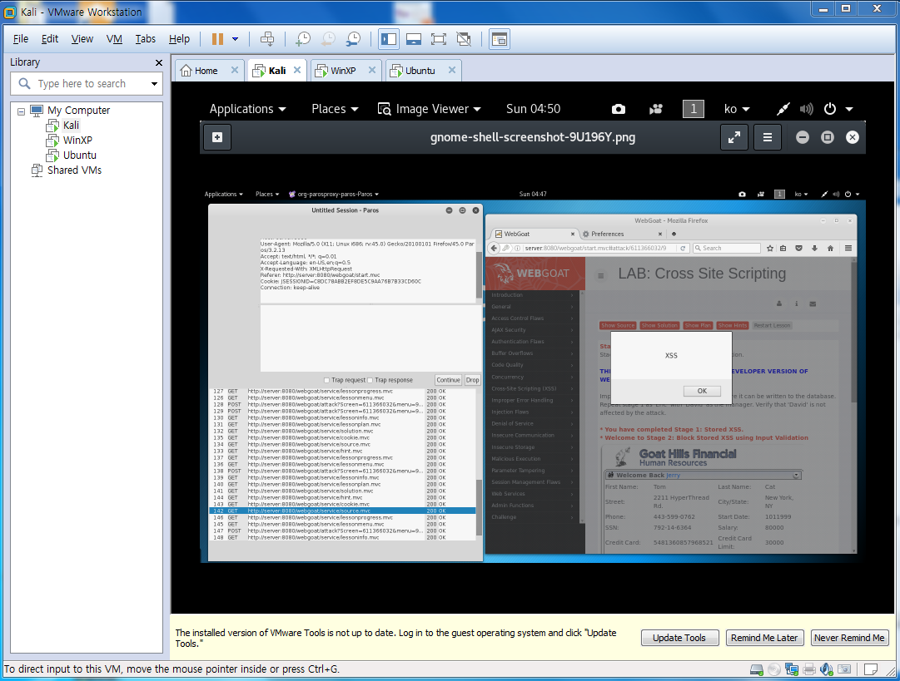
XSS stage1

Slide 7
XSS stage1
David로 로그인한다.
View Profile을 누른 후 Edit Profile 클릭한다.
Street field에 <Script>alert(‘XSS’)</Script>를 입력한다.
Update를 누른 후 Jerry로 로그인한다.
List에서 David를 누른 후 View Profile을 클릭한다.

Slide 8
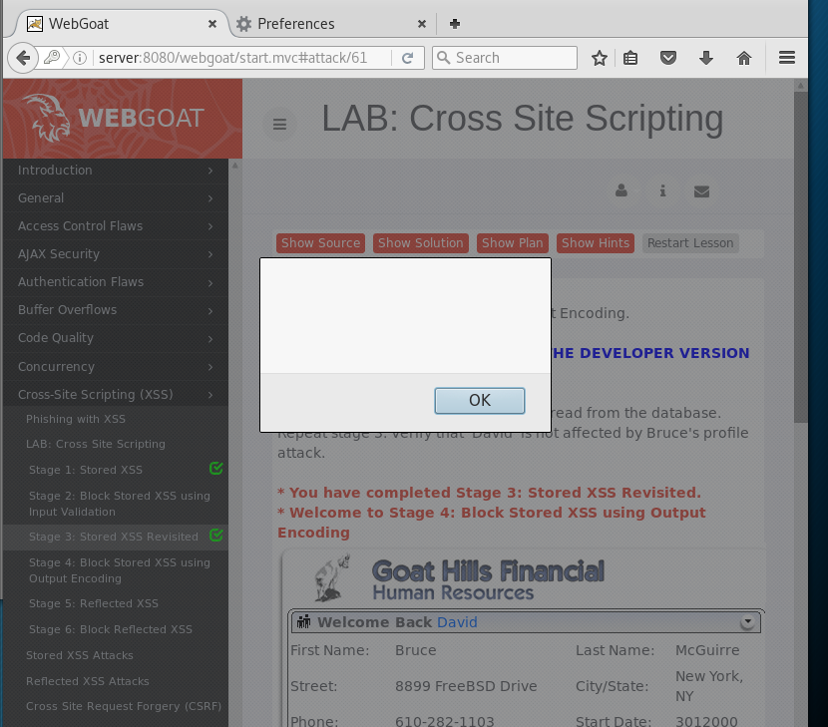
XSS stage3

Slide 9
XSS stage3
Stage1에서의 XSS가 아직 작동하는지 확인하는 과제이지만 Developer mode를 사용할 수 없어 Stage2를 수행하지 않아 아무런 조작을 하지 않아도 XSS가 작동하고 성공했다고 판단하게 된다.

Slide 10
Stored XSS 취약점
Stored XSS는 스크립트를 웹 서버에 저장하여 일반 게시판 등에 공격자가 게시글에 스크립트를 삽입하여 사용자가 해당 페이지를 클릭하는 순간 스크립트가 실행되도록 하는 방법이다.
사용자의 입력데이터가 DB에 저장되고, DB에서 해당 값을 읽어오는 경우 발생되는 취약점이다.

Slide 11
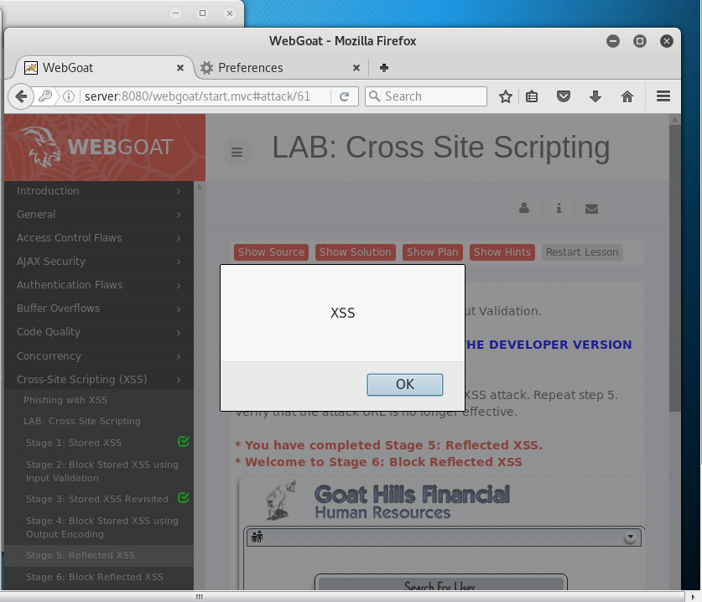
XSS stage5

Slide 12
Reflected XSS 취약점
Stored XSS는 공격 스크립트가 삽입 된 URL을 사용자가 쉽게 확인할 수 없도록 변형시킨 후 이메일이나 다른 웹 사이트 등에 클릭을 유도하도록 하는 방법.
서버에 저장되지 않고 웹 브라우저를 통하여 메시지를 반환한다는 취약점을 이용한 공격 방식이다. 웹 브라우저로 반환되는 메시지 값을 악의적인 내용으로 변경하여 보내면 서비스에 악영향을 미칠 수 있다,

Slide 13
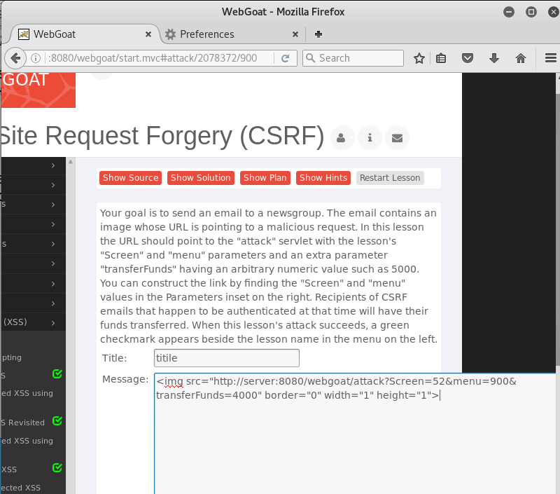
Cross Site Request Forgery
공격에 성공하였을 경우 해당하는 링크로 전송하기 위한 스크립트 문장입니다.
<script> 태그로 둘러 쌓여있기 때문에 다른 사용자가 보았을 때는 아무런 문장도 보이지 않습니다.
Width와 height를 1 or 0으로 하는 이유는 다른 사용자로 하여금 눈치 채지 못하도록 최대한 작게하기 위함입니다.

Slide 14
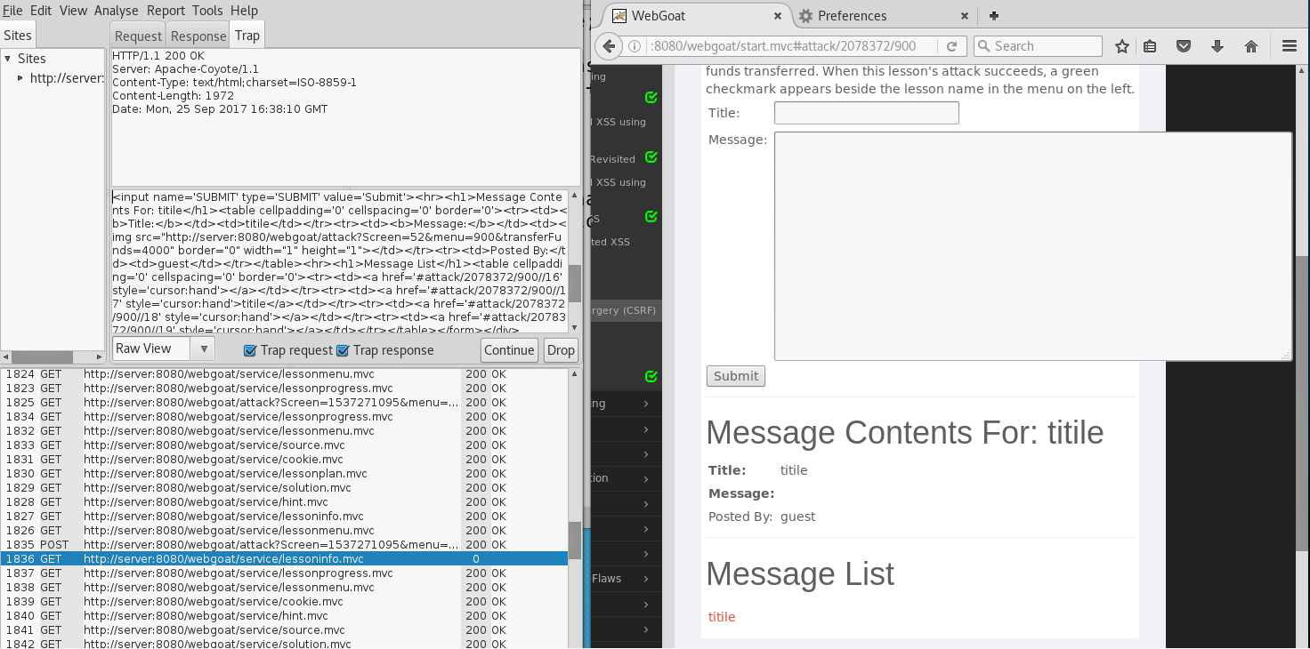
Cross Site Request Forgery
Paros에 Trap을 건 후 게시글을 눌러 전송 데이터를 잡아 확인했을 때 네모와 같이 <img>에 둘러 쌓여 링크가 존재하고 있음을 볼 수 있습니다.
링크 내부에 이미지가 없을 경우 XBOX가 보이게 된다. 이를 통해 다른 사용자는 눈치 챌 수 없게 된다.

Slide 15
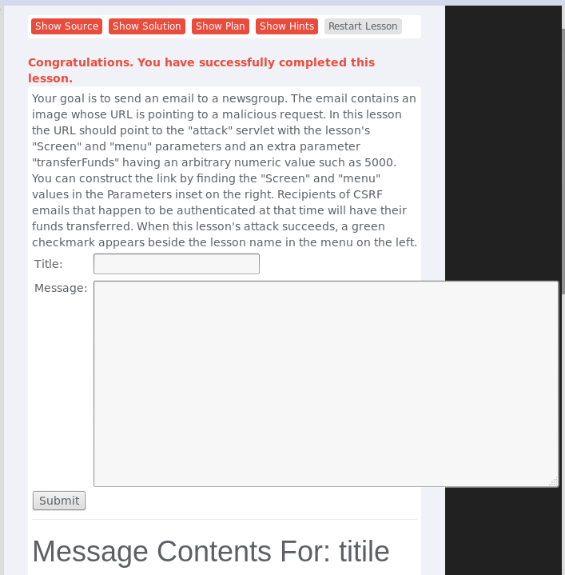
Cross Site Request Forgery
게시글을 누르게 되면 Message 부분에 입력했던 Script가 실행되게 된다.

Slide 16
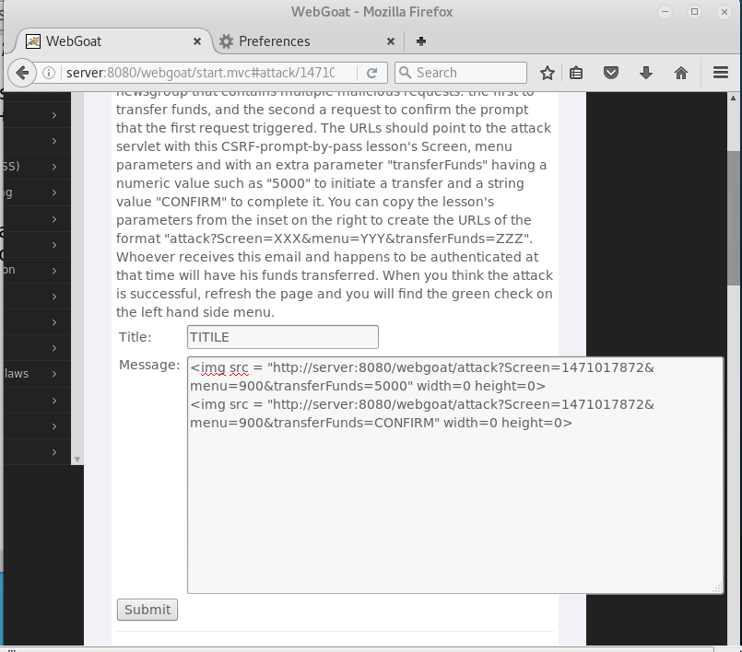
CSRF Prompt By-Pass
Message 입력 필드에는 CSRF Prompt By-Pass를 위한 script가 입력되어있습니다.
transferFunds=5000을 전송한 후 transferFunds=CONFIRM을 추가로 전송하여 검증까지 마치도록 합니다.

Slide 17
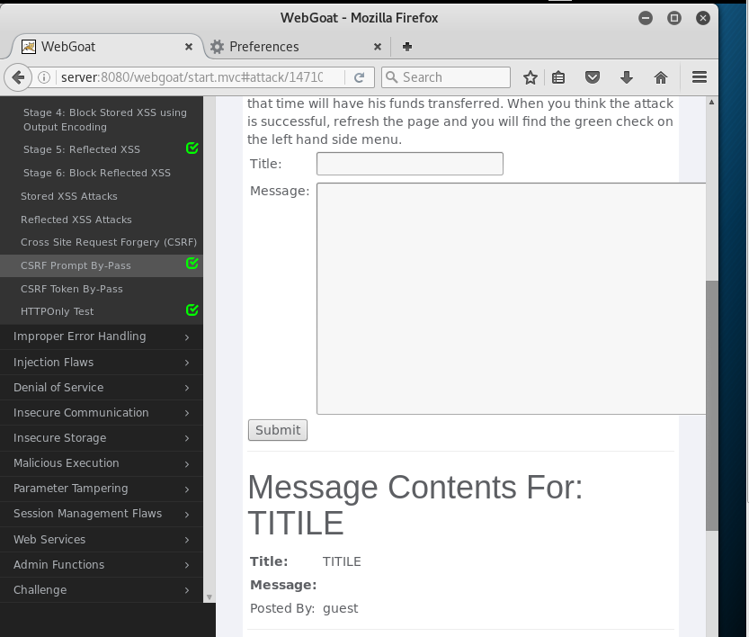
CSRF Prompt By-Pass
Script가 포함된 게시글을 클릭하게 되면 클릭하는 순간 Script가 실행되게 되고 과제를 성공적으로 수행하게 됩니다..

Slide 18
CSRF token By-Pass
<script>function token(){ var framedoc=document.getElementsByTagName("iframe")[0].contentDocument; //첫 번째 불러들인 토큰 발급 페이지의 내용을 framedoc 변수에 저장 var token=framedoc.form.CSRFToken.value; //토큰 값을 token 변수에 저장 var Img=new Image(); //이미지 객체 생성 Img.src="http://server:8080/WebGoat/attack?Screen=85126574&menu=900&transferFunds=5000&CSRFToken="+token; Img.src.width=0; Img.src.height=0; }</script>
//토큰 발급 및 전송 페이지를 iframe을 통해 현재 페이지에 로드한 후 onload(로드가 완료될 때 발생하는 이벤트)로 token함수 호출 <iframe src="http://192.168.184.130:8080/WebGoat-5.4/attack?Screen=154&menu=900&transferFunds=main" onload=token() width=0 height=0></iframe>

Slide 19
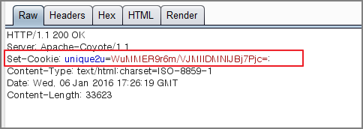
Http only test
HTTP only 설정을 해주면 클라이언트 스크립트를 통해 쿠키에 접근하지 못한다. (=document.cookie 불가)
Set-Cookie 헤더 값으로 HttpOnly를 추가해주면 된다.
Set-Cookie의 헤더값에 HttpOnly가 없다.

Slide 20
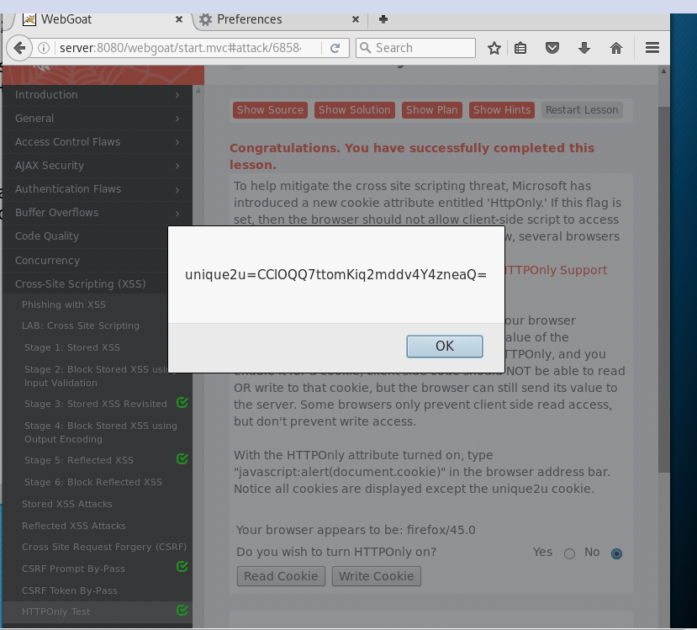
Http only test
HttpOnly on에서 no를 선택하여 HttpOnly를 활성화 시키지 않았을 경우 쿠키값이 스크립트에 의해 노출된다.

Slide 21
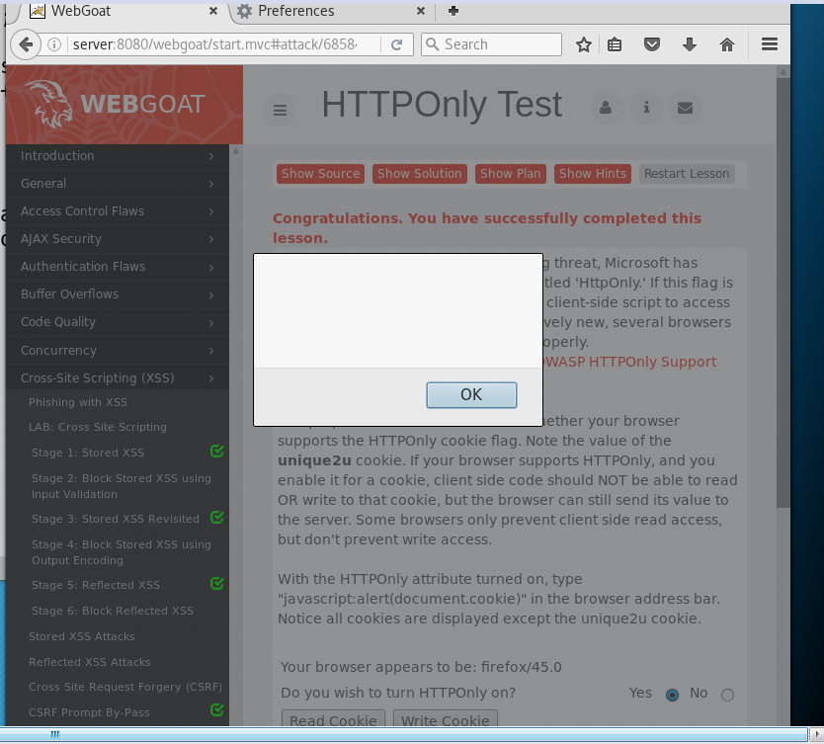
Http only test
HTTP only가 활성화된 경우 쿠키값이 노출되지 않는다. HTTP only를 통해 쿠키값이 노출되지 않는것을 확인했다면 과제에 성공한 것이다.

Slide 22
XSS 원인
웹페이지가 사용자에게서 입력받은 데이터에 대해 적절한 인코딩이나 필터링 없이 동적으로 생성된 웹페이지에 포함하여 사용자에게 재전송할 경우
HTTP요청에 대해 동적으로 HTML을 생성하는
사용자가 입력 가능할 때 <script>태그 입력을 사용 가능할 경우

Slide 23
XSS 대응 방안
데이터내에 스크립트 코드가 들어있는지 검증, 체크해준다. 예를 들어 스크립트 코드의 태그에 사용되는 <,> 기호를 체크하여 무력화 시켜 대응할 수 있다.
입력 값이 전달되기 전에 인코딩 혹은 암호화 하고, 출력값 암호화 명시
HTTP-only cookies를 사용하여 클라이언트 측에서 쿠키에 접근하지 못하도록 한다.
공격자가 출력값 암호화를 선택하도록 허용하지 않는다.

Slide 24
SQL injection
응용프로그램 보안 상의 허점을 의도적으로 이용해, 개발자가 생각지 못한 SQL문을 실행되게 함으로써 데이터베이스를 비정상적으로 조작하는 공격 방법
코드 인젝션의 한 기법으로 클라이언트의 입력값을 조작하여 서버의 데이터베이스를 공격하는 방법
Injection Attack은 OWASP에서도 수년동안 보안 위협 1순위로 분류할 만큼 위험하다.

Slide 25
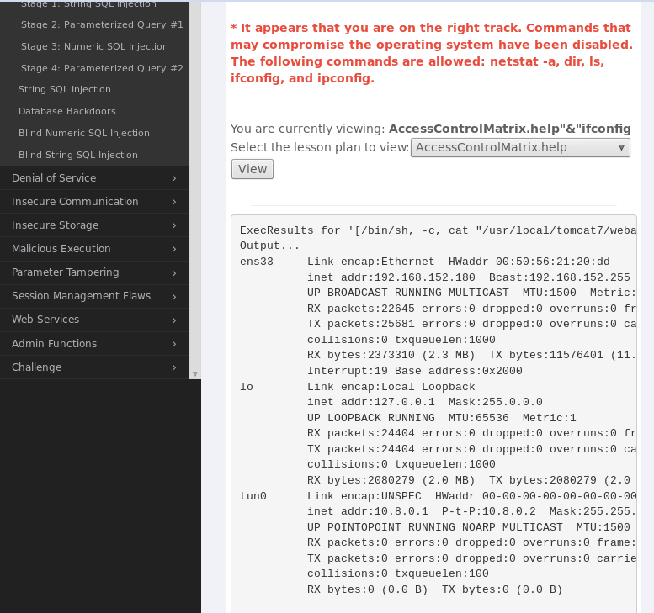
Command Injection
파라미터를 사용하는 모든 사이트에 심각한 위협을 줄 수 있다. 공격 방법은 배우기 쉽고 시스템 구성요소에 대해 손상을 줄 수 있다.
Paros를 통해 값을 중간에 가로 챈 후 추가적으로 입력하고 싶은 OS 명령어를 인코딩하여 입력한 다음 넘겨주면 OS 명령어가 실행되는 것을 볼 수 있다.

Slide 26
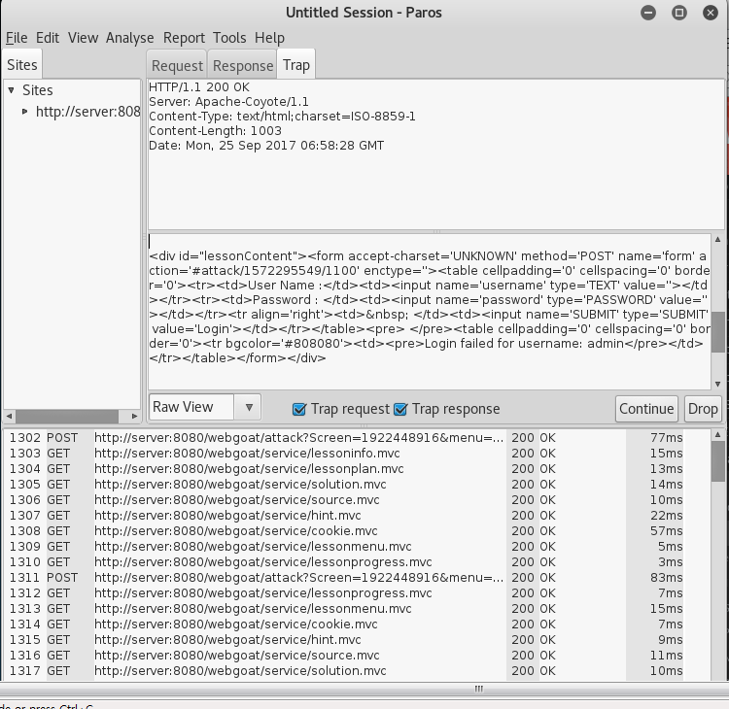
Log Spoofing
실제로 접근 권한을 얻는 것이 아니라 눈을 속이기 위한 속임수를 구현한다.
로그메시지의 형태를 파악하기 위해 Paros를 통해 값을 가로채서 형태를 확인한다.
과제에서 로그메시지가 <pre>태그에 묶여있음을 확인할 수 있다.

Slide 27
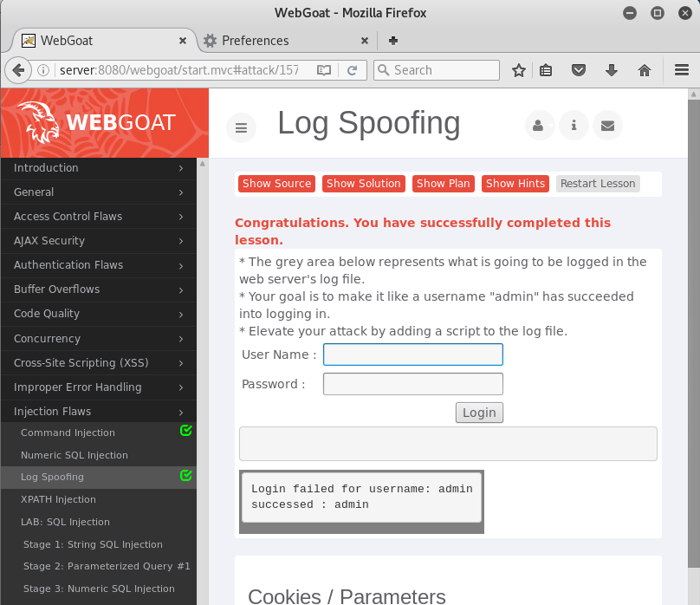
Log Spoofing
Paros에서 가로챈 값에 직접 입력한 후 전송해주는 방법
User Name에 직접 인코딩한 데이터를 추가하여 입력하는 방법
위의 두가지 방법으로 과제를 해결할 수 있다.

Slide 28
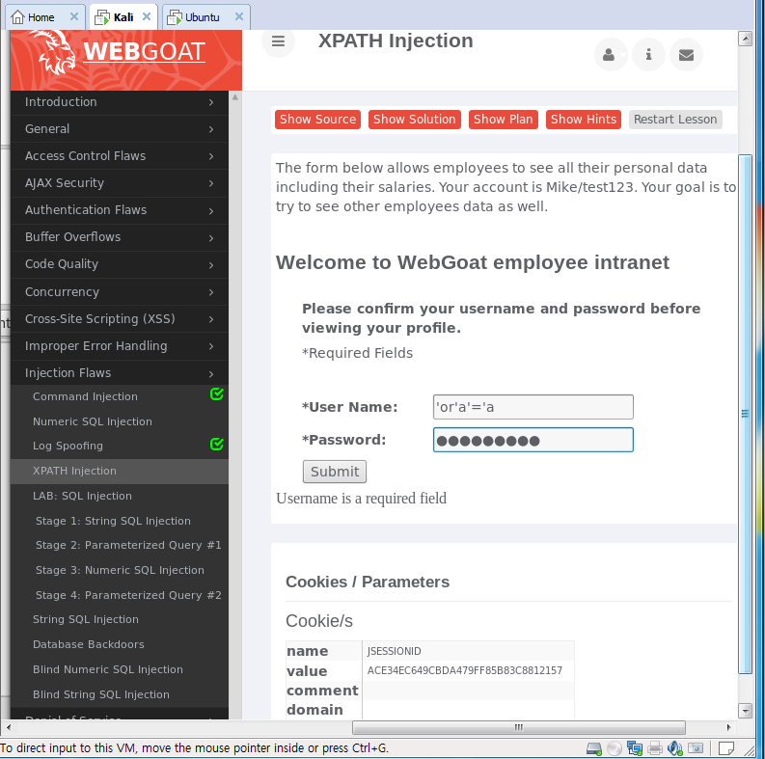
XPATH Injection
모든 employees의 데이터를 보기 위해 query문이 항상 참이 되도록하는 ‘a’=‘a’를 추가한다. 이때 마지막에 ‘는 자동으로 추가되므로 ‘a’=‘a로 해주어야 한다.
코드를 보면 Password는 검사하지 않지만 Password도 동일한 방법으로 항상 참이도록 할 수 있다.

Slide 29
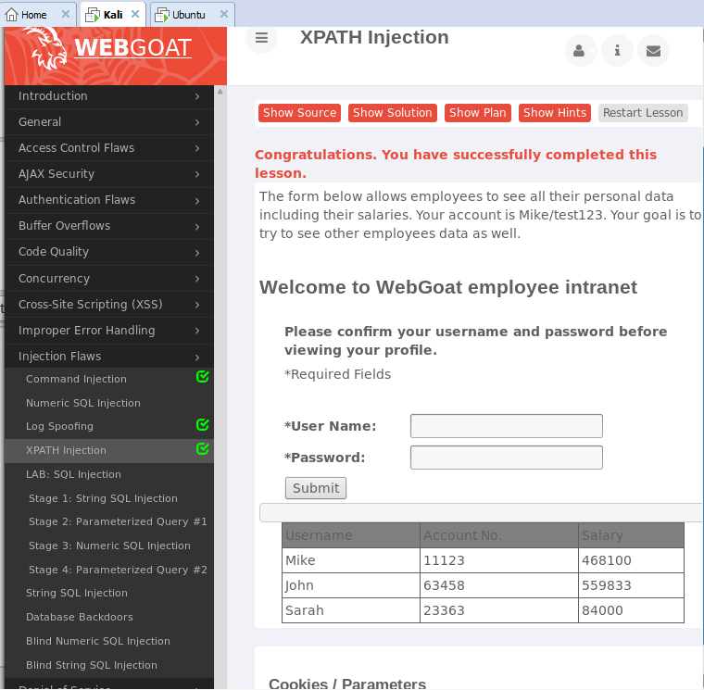
XPATH Injection
Submit을 하게 되면 원하는 모든 employees data가 보인다.

Slide 30
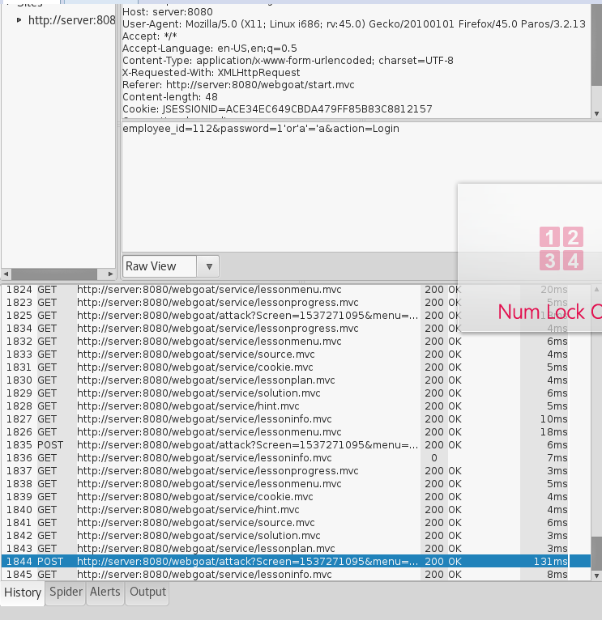
String SQL Injection
Neville의 계정으로 올바른 Password 없이 로그인 하고자 할 때 Password가 항상 참이도록 해주면 가능하다.
Employee_id 뒤에 항상 참이되는 password=1’or‘a’=‘a를 추가하여 실행해주면 됩니다.

Slide 31
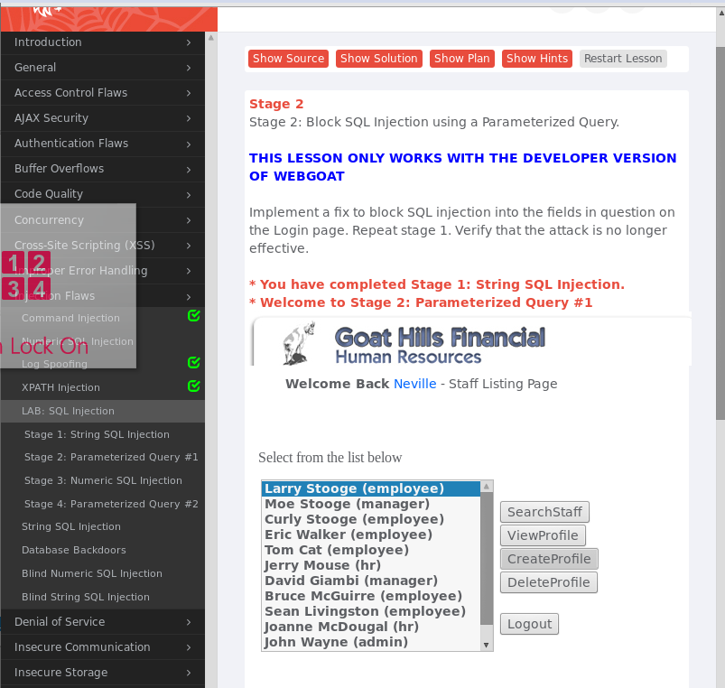
String SQL Injection
과제 성공 결과

Slide 32
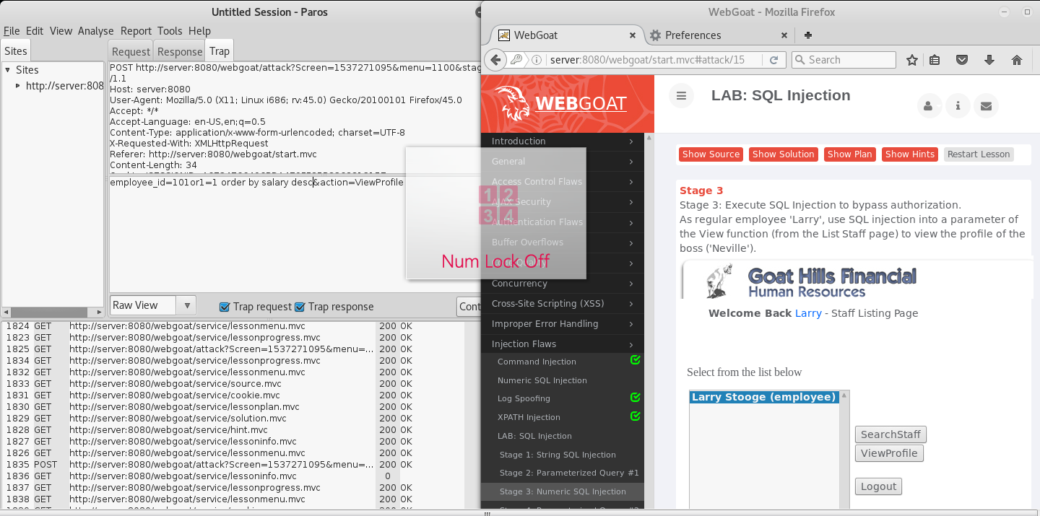
Numeric SQL Injection
SQL을 실행후 resultset을 가져올때 보통 맨 위의 tuple을 가져오는게 보통인데 이러한 취약점을 이용한다.
Employee_id의 파라미터에 or 1=1을 추가하여 모든 유저의 프로필을 resultset으로 가져온다. 추가적으로 order by salary desc를 통해 salary가 가장 높은 사람이 가장 위로 올라오도록 한다.

Slide 33
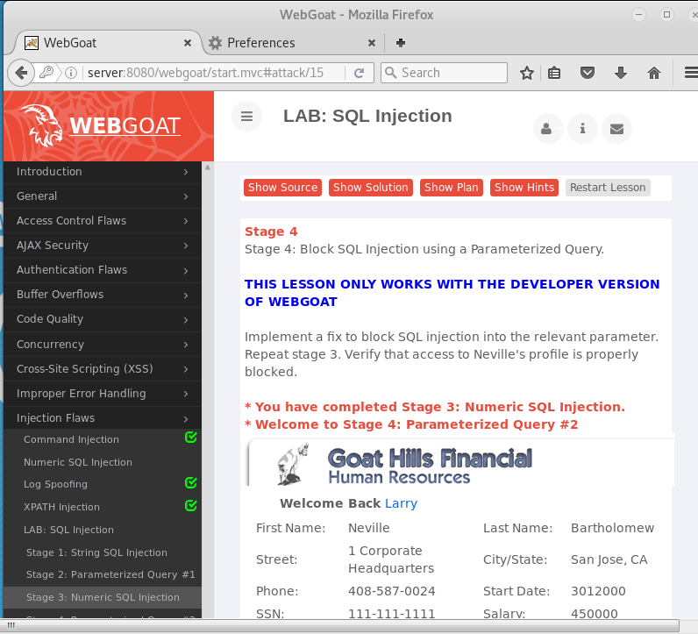
Numeric SQL Injection
실행 결과 Larry로 들어와서 Larry의 프로필을 보도록 실행하였지만 상세 프로필에는 Neville의 정보가 나와있음을 볼 수 있습니다.

Slide 34
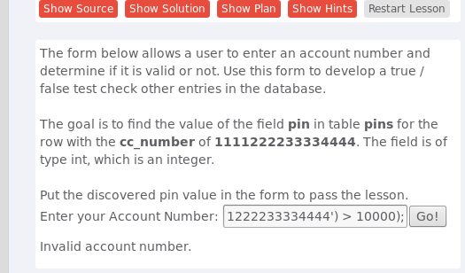
Blind Numeric SQL Injection
Blind SQL Injection 이기 때문에 참/거짓으로 문제를 해결해야 한다.
Invalid account number가 나왔으므로 해당 질의는 옳다 따라서 나의 Account Number는 10000보다 작다는 것은 옳지 않다
101 AND ((select pin from pins where cc_number=‘1111222233334444')>10000);

Slide 35
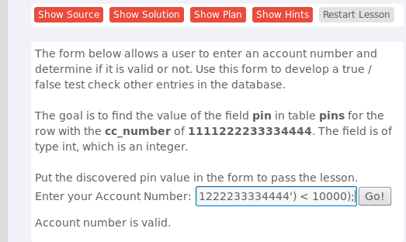
Blind Numeric SQL Injection
Account number is valid가 나왔으므로 해당 질의는 옳다 따라서 나의 Account Number는 10000보다 작다는 것은 옳다
101 AND ((select pin from pins where cc_number=‘1111222233334444')<10000);

Slide 36
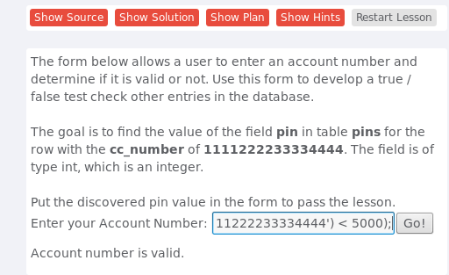
Blind Numeric SQL Injection
Account number is valid가 나왔으므로 해당 질의는 옳다 따라서 나의 Account Number는 5000보다 작다는 것은 옳다
101 AND ((select pin from pins where cc_number=‘1111222233334444')<5000);

Slide 37
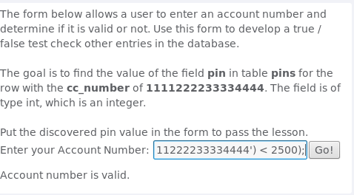
Blind Numeric SQL Injection
Account number is valid가 나왔으므로 해당 질의는 옳다 따라서 나의 Account Number는 2500보다 작다는 것은 옳다
101 AND ((select pin from pins where cc_number=‘1111222233334444')<2500);

Slide 38
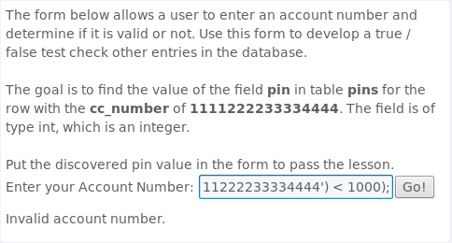
Blind Numeric SQL Injection
Invalid account number가 나왔으므로 해당 질의는 옳다 따라서 나의 Account Number는 1000보다 작다는 것은 옳지 않다
101 AND ((select pin from pins where cc_number=‘1111222233334444')<1000);

Slide 39
Blind Numeric SQL Injection
Invalid account number가 나왔으므로 해당 질의는 옳다 따라서 나의 Account Number는 1000보다 작다는 것은 옳지 않다
101 AND ((select pin from pins where cc_number=‘1111222233334444')<1000);

Slide 40
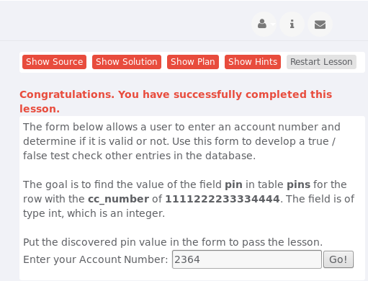
Blind Numeric SQL Injection
위의 과정을 반복하여 범위를 접혀 나가여 Account Number를 구할 수 있습니다.

Slide 41
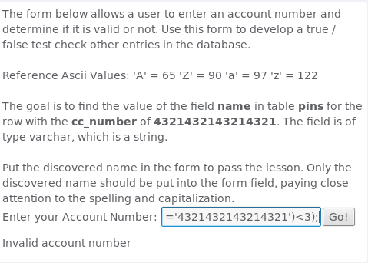
Blind String SQL Injection
문자 비교를 통해 문자열을 구하기에 앞서 문자열의 길이를 구하기 위한 Blind Numeric SQL Injection을 실행합니다.
해당 질의가 옳지 않다고 하였으므로 문자열의 길이는 3초과입니다.
101 AND ((select name FROM pins WHERE cc_number='4321432143214321')<3);

Slide 42
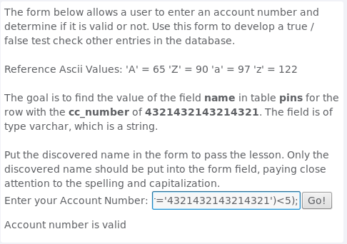
Blind String SQL Injection
해당 질의가 옳다고 하였으므로 문자열의 길이는 5미만입니다.
따라서 해당 Account Number 문자열의 길이는 4입니다.
101 AND ((select name FROM pins WHERE cc_number='4321432143214321')<5);

Slide 43
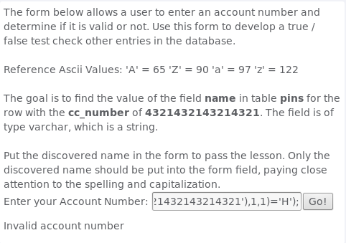
Blind String SQL Injection
해당 쿼리는 1번째 문자부터 1번째 문자 까지 ‘H’가 있는지 참/거짓을 묻는 질의입니다. 이때 Invalid account number가 나왔으므로 문자열의 첫 문자는 H가 아닙니다.
101 AND (SUBSTRING((SELECT name FROM pins WHERE cc_number='4321432143214321'), 1, 1) < 'H' );

Slide 44
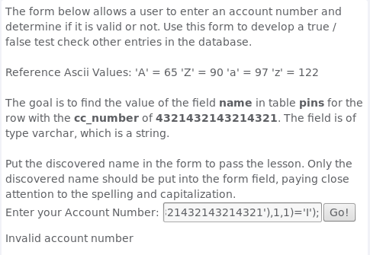
Blind String SQL Injection
Invalid account number가 나왔으므로 문자열의 첫 문자는 I가 아닙니다.
101 AND (SUBSTRING((SELECT name FROM pins WHERE cc_number='4321432143214321'), 1, 1) < ‘I' );

Slide 45
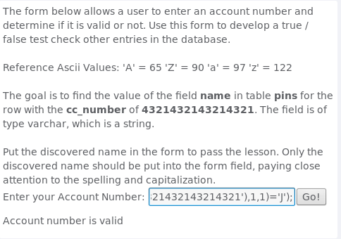
Blind String SQL Injection
Account number is valid가 나왔으므로 문자열의 첫 문자는 J가 맞습니다.
101 AND (SUBSTRING((SELECT name FROM pins WHERE cc_number='4321432143214321'), 1, 1) < ‘J' );

Slide 46
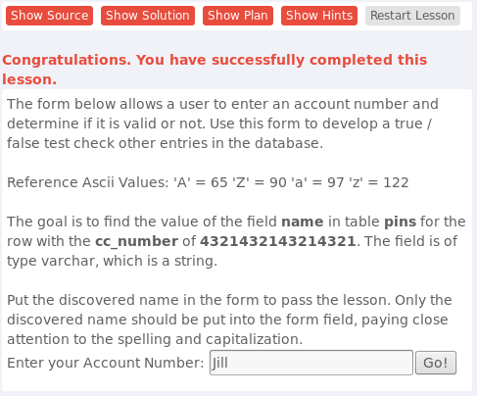
Blind String SQL Injection
위의 과정을 반복하여 최종적인 문자열을 찾아냅니다.
과제의 최종적인 문자열은 ‘Jill’입니다.

Slide 47
Blind Numeric SQL Injection
악의적인 문자열 삽입 대신 쿼리 결과에 따라 정보를 취득하는 기법이다.
Blind SQL Injection은 substr()과 ascii()함수를 사용하여 쿼리의 결과를 얻어, 한글자씩 끊어온 값을 아스키코드로 변환시키고 임의의 숫자와 비교하여 참과 거짓을 비교하는 과정을 거쳐가며 계속 질의를 보내어 일치하는 아스키코드를 찾아낸다.

Slide 48
SQL injection 원인
개발자가 SQL Query가 공격받을 수 있다는 점을 간과하고, query를 신뢰할 수 있는 명령으로 가정했을 경우
SQL Query를 만들 때 정적 인수로 조합했을 경우
입력 검증이 없고 데이터베이스에 슈퍼유저나 사용자를 만들 수 있는 사용자로 접속하는 경우

Slide 49
SQL injection 대응 방법
Validation Check
Stored Procedure
Encryption
Custom Error Page 사용
제한된 DB 접근계정
Input Textbox의 구문 검증 및 확인
SQL Query의 노출을 최소화
DB 연결계정 정보 암호화
DB접근 계정을 제한
에러발생시 최소 페이지만을 보여주어 정보 노출을 막음

